Slide 1
확률 및 통계학
SPSS 실습
송 수 민
soominsong@ewha.ac.kr

Slide 2
SPSS의 기초와 평균 검정

Slide 3
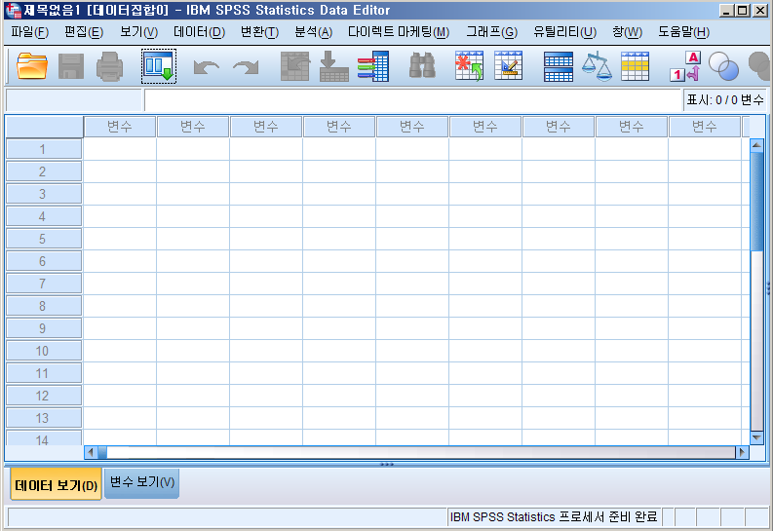
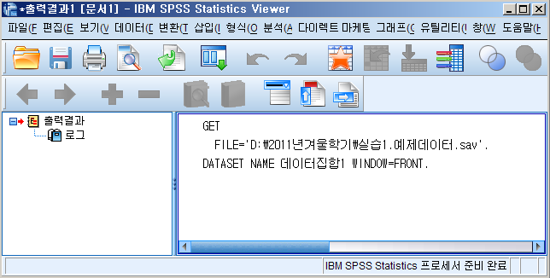
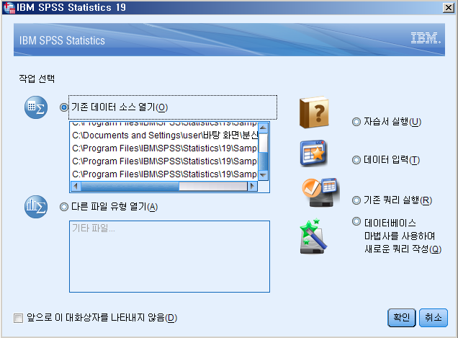
1. SPSS 소개
SPSS 프로그램 실행하기
시작 > 모든 프로그램 > IBM SPSS Statistics > IBM SPSS Statistics
데이터편집기
출력결과 보기 창

Slide 4
2. 데이터의 입력
SPSS 프로그램의 데이터 입력 방법
직접 입력
SPSS 데이터 형식(.sav) 파일 불러오기
엑셀 데이터 불러오기
텍스트 데이터 불러오기
Database 데이터 불러오기
실습에 사용할 예제 데이터 설명 (실습1.예제데이터.xlsx)
확률 및 통계학 수강자 30명의 ID, 학년, 성별, 중간/기말고사 성적 데이터
ID 는 수강자를 구분하기 위하여 의미 없이 부여한 1-30까지의 숫자
학년은 1, 2, 3학년으로 구성
성별 1은 남,여로 구성/ 성별 2는 남= 1, 여= 0 로 입력
중간/기말 고사 성적 데이터는 연속형 숫자 값으로 구성

Slide 5
2.1 직접 입력 – 데이터 보기 창
데이터 편집기의 데이터보기 부분에 데이터를 입력합니다.
변수
값
개체

Slide 6
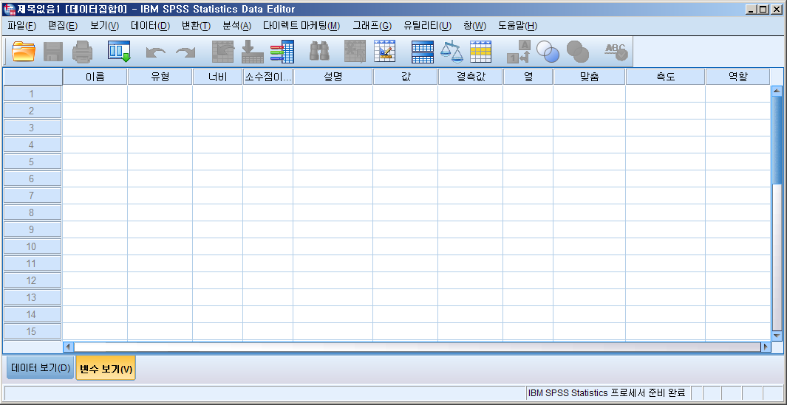
2.1 직접 입력 – 변수 보기 창
데이터 편집기의 변수보기 부분에 변수의 이름, 유형 등을 입력합니다.
각 변수의 특성 정의
변수 리스트

Slide 7
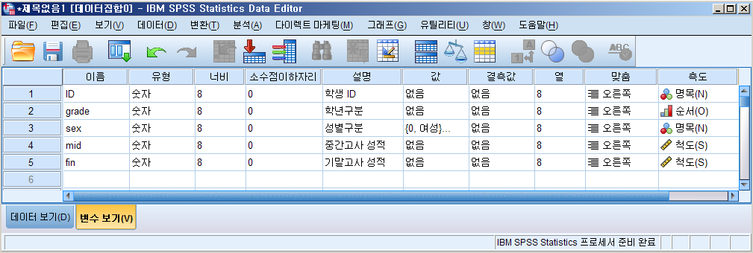
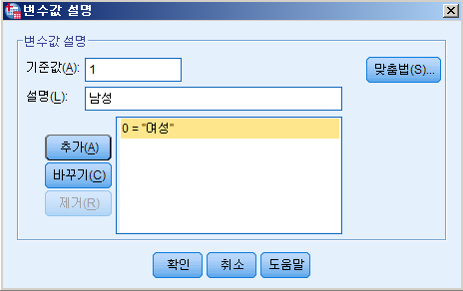
2.1 직접 입력 – 변수 정의하기
데이터 편집기의 변수보기 부분에 변수의 이름, 유형 등을 입력합니다.
숫자형
/문자형..
결측값정의
변수이름
변수설명
변수척도 정의
명목형 변수의 값 설명
<실습>
변수보기 창에 ‘실습1.예제데이터. xlsx’ 의 변수를 입력해 봅니다

Slide 8
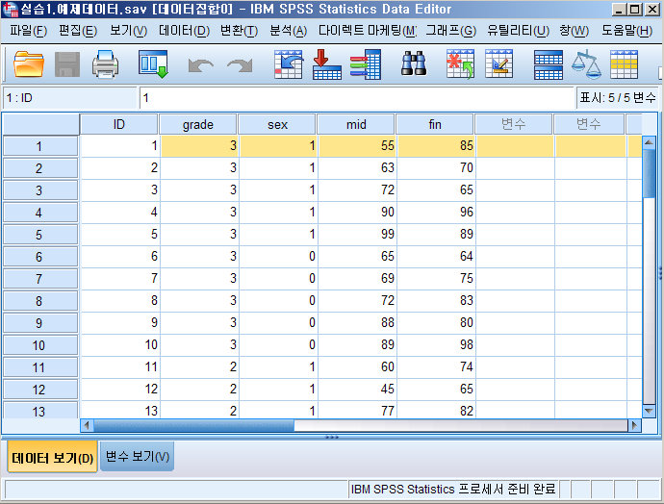
2.1 직접 입력 – 데이터 입력하기
변수가 정의되면, 데이터 보기 창에서 데이터 값을 입력합니다.
<실습>
데이터보기 창의 각 cell에 ‘실습1.예제데이터 . xlsx’ 의 데이터값을 입력해 봅니다.

Slide 9
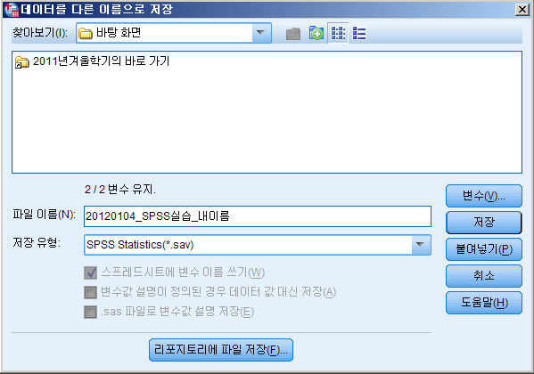
2.1 직접 입력 – 데이터 저장하기
메뉴에서 데이터 저장하기
파일 > 저장 >> 저장하려는 경로 및 파일 이름 설정 > 저장버튼 클릭
내가 원하는 폴더 지정
SPSS 데이터 파일형식의 확장자가 .sav

Slide 10
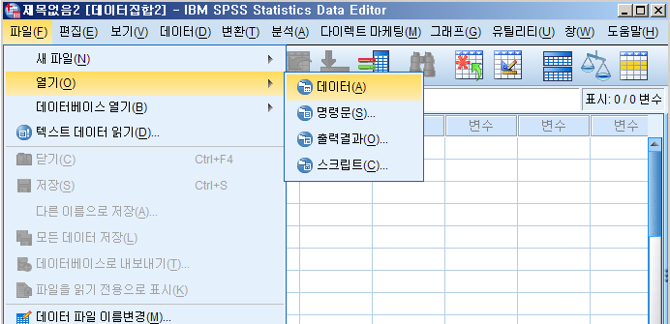
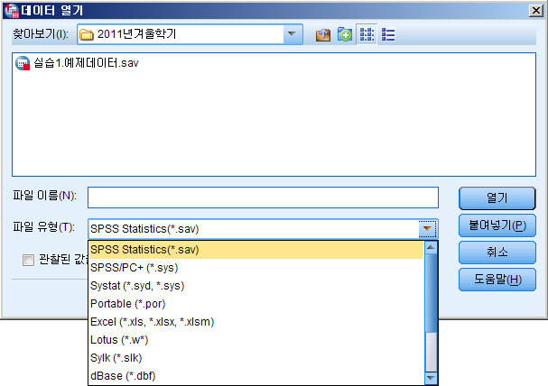
2.2 엑셀 데이터 불러오기(1)
메뉴에서 데이터 불러오기
파일 > 열기 > 데이터 >> 대화창에서 파일유형 선택 후 원하는 파일 클릭
여러가지 형식의 데이터를 불러올 수 있습니다.
<실습>
파일 열기 메뉴를 이용하여 ‘실습1.예제데이터 . xlsx’ 데이터를 불러옵니다.
엑셀 형식을 선택합니다.

Slide 11
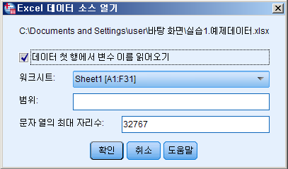
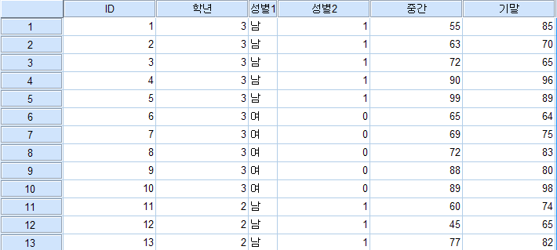
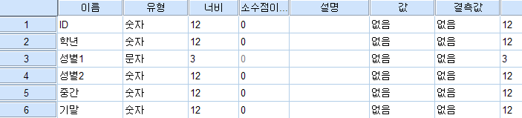
2.2 엑셀 데이터 불러오기(2)
메뉴에서 데이터 불러오기
> 엑셀 데이터 소스 열기 창에서 옵션 지정 > 확인 버튼 클릭
불러온 데이터 확인
불러온 변수 확인
<실습>
불러온 데이터와 변수를 확인하고 변수명, 변수 설명, 값 등을 입력합니다.
엑셀 데이터에 입력되어 있던 대로 변수명 생성

Slide 12
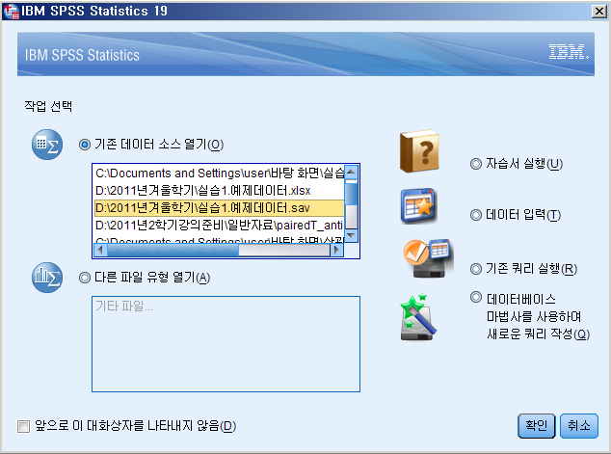
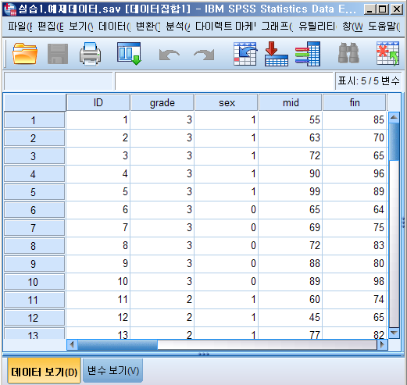
2.3 SPSS 데이터 불러오기
SPSS 프로그램 시작 시 SPSS 데이터 파일 불러오기
<실습> 모든 창을 닫고 SPSS를 다시 시작합니다. 시작 시 실행되는 대화창에서 [기존 데이터 소스열기] 옵션에서 ‘실습1.예제데이터.sav’ 를 선택한 후 [확인] 버튼을 클릭합니다.
메뉴에서 데이터 불러오기 :
파일 > 열기 > 데이터 메뉴를 이용해도 됩니다.

Slide 13
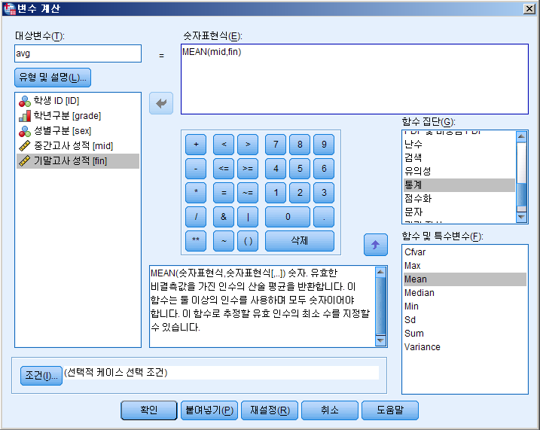
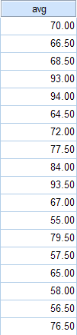
2.3 변수 계산하기
변수 계산하기
변환 > 변수계산 >> 변수명과 계산식을 입력 > 확인버튼 클릭
새로 만들 변수명 입력
변수 계산식 입력
<실습>
변수 계산하기 메뉴에서 중간고사와 기말고사 점수의 평균 값을 가지는 avg라는 새로운 변수를 생성합니다.
확인 버튼 누르고 데이터 창을 확인하면 새로운 변수가 생성!

Slide 14
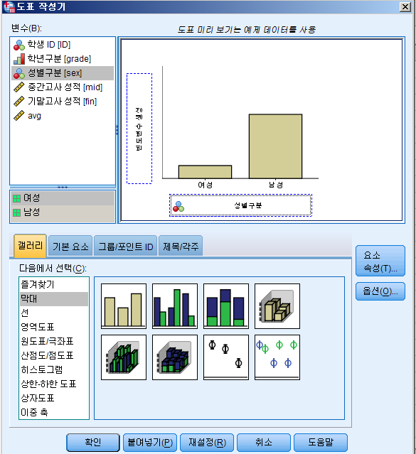
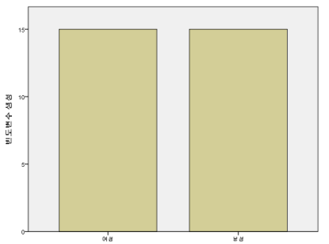
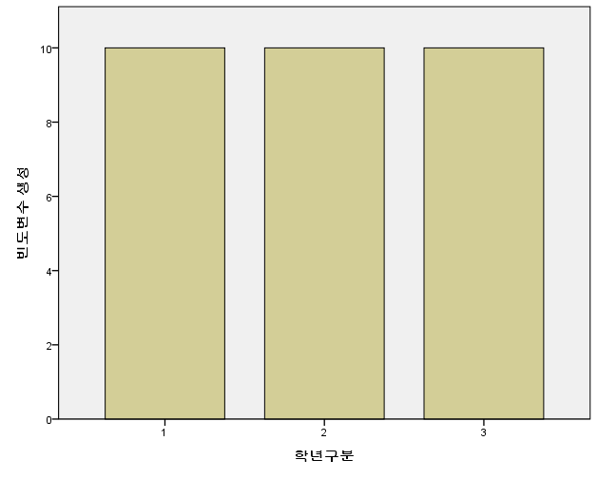
3. 그래프 그리기(1)
변수를 클릭하여 원하는 축에 드래그
그래프 그리기 메뉴
그래프 > 도표 작성기 >>
원하는 그래프 형식을 클릭하여 대화창에 드래그 > 원하는 변수를 클릭하여 대화창에 드래그
<실습>
성별과 학년구분별 학생의 빈도를 표시하는 막대그래프를 그려봅니다.
결과 확인
원하는 그래프 형식을 클릭하여 대화창으로 드래그

Slide 15
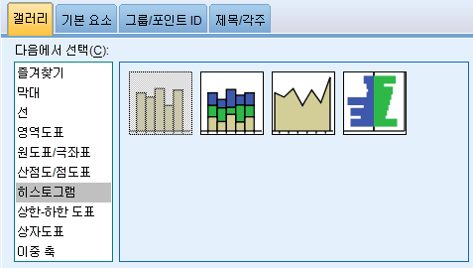
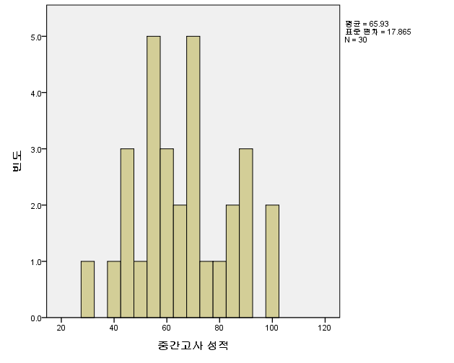
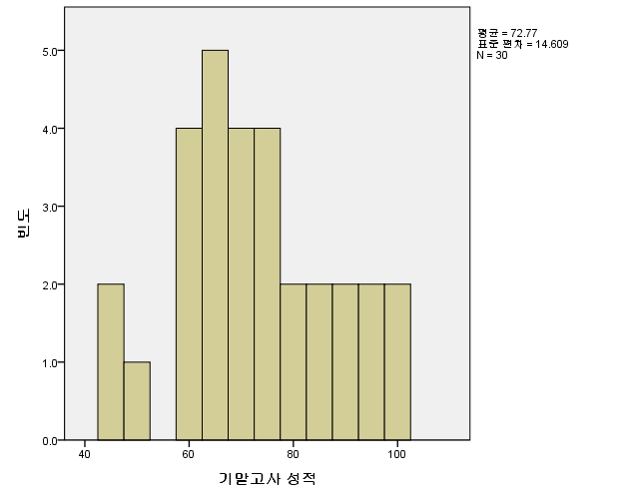
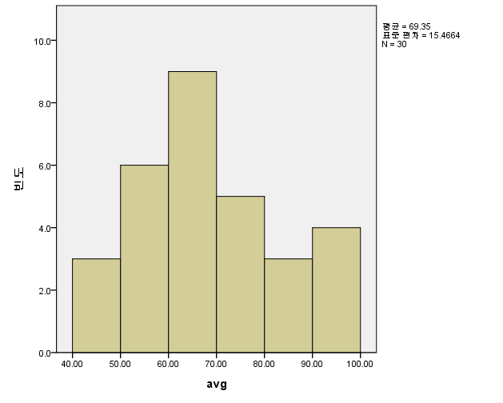
3. 그래프 그리기(2)
<실습>
중간고사, 기말고사, 평균의 히스토그램을 그려봅니다.
도표 작성기에서 히스토그램 선택
결과 확인

Slide 16
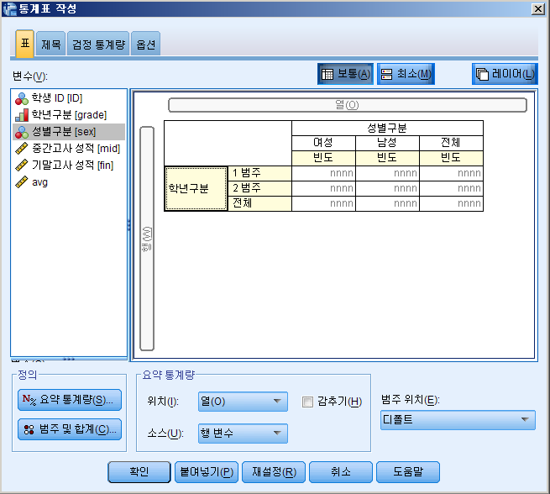
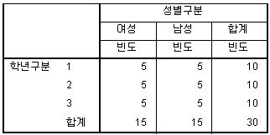
4. 표만들기(1)
표 만들기 메뉴
변수를 클릭하여 원하는 축에 드래그
분석 > 사용자 정의 표
<실습>
(학년구분 * 성별)을 (행 * 열)로 하고 빈도가 표시된 표를 작성합니다.
결과 확인
클릭하여 [보이기]의 [전체] 옵션을 체크하여 [적용]하면 계가 추가됩니다.

Slide 17
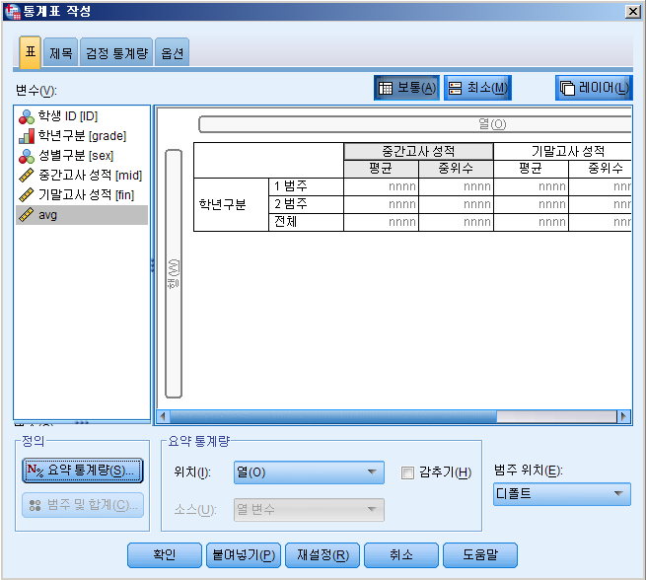
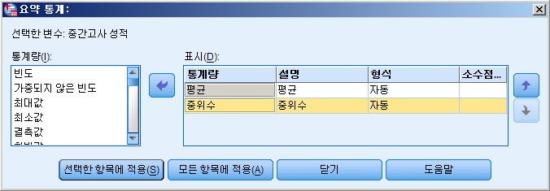
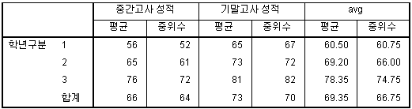
4. 표만들기(2)
<실습>
학년구분별 중간고사, 기말고사, 평균의 평균값과 중위수가 나타나는 표를 작성합니다.
결과 확인
클릭하여 추가를 원하는 통계량을 클릭하여 [표시]에 옮긴 후 [모든항목에 적용]을 클릭

Slide 18
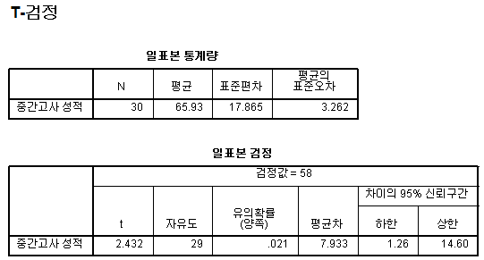
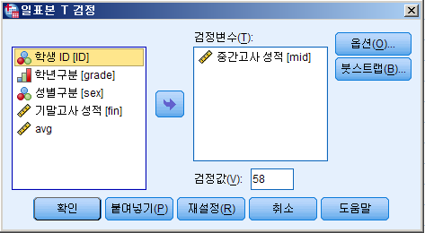
5. 단일 표본의 평균 검정
<실습>
확률 및 통계학의 과거 5년간의 수강생 중간고사 성적 평균이 58점으로 알려져 있다.
올해 수강생들의 중간고사 성적 평균이 과거의 평균과 같은지 유의수준 0.05에서 검증하라.
H₀ : 중간고사 평균 = 58 H₁ : 중간고사 평균 ≠ 58
단일 표본의 평균 검정 메뉴
분석 > 평균비교 > 일표본 T 검정 >>
검정변수와 검정값 입력 후 확인
결과 확인
귀무가설 기각

Slide 19
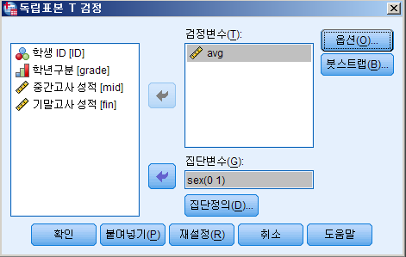
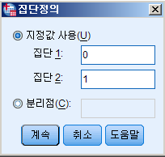
6. 독립표본 T검정(1)
<실습>
확률 및 통계학을 수강하는 학생의 성별에 따라 성적이 다를 것이라고 주장하는 사람이 있다.
성별에 따라 중간고사와 기말고사의 평균성적이 다른지 유의수준 0.05에서 검증하라
H₀ : 남성의 평균성적 = 여성의 평균성적 H₁ : not H₀
두 집단 비교 – 독립표본 T 검정 메뉴
분석 > 평균비교 > 독립표본 T 검정
>> 검정변수, 집단변수 입력
> 집단정의 버튼 클릭 > 집단값 지정
성별 변수에 입력된 값 남성=1, 여성=0 을 입력

Slide 20
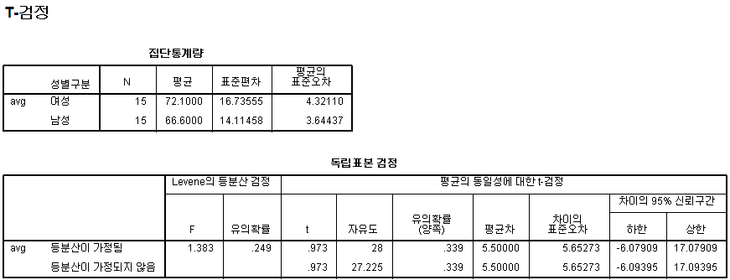
6. 독립표본 T검정(2)
결과 확인
귀무가설 기각하지 못함
독립표본 T 검정의 결과를 읽기 전
등분산 검정(H₀:두 집단은 등분산) 결과에 따라 등분산이 가정된 경우와 가정되지 않은 경우를 구분하여 유의확률을 확인합니다. 이 경우 귀무가설을 기각하지 못하므로 등분산이 가정됨 부분의 유의확률을 확인합니다.

Slide 21
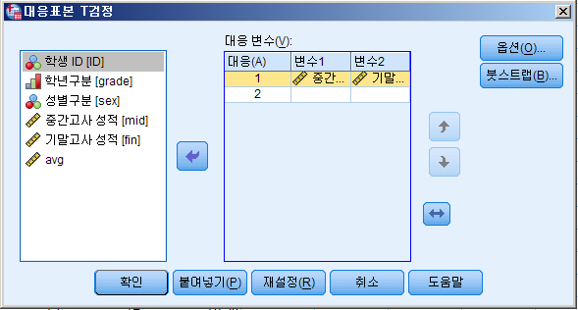
7. 대응표본 T검정(1)
<실습>
확률 및 통계학을 강의하는 김태희 교수는 중간고사 전에 A교수법, 중간고사를 치르고 난 후에는 B교수법으로 강의를 진행하였다. 김교수는 A교수법과 B교수법에 따라 학생들의 성적의 차이가 있을 것이라 생각한다. 유의수준 0.05에서 이 주장을 검증하라.
H₀ : 중간고사 성적과 기말고사 성적의 차이는 없다. H₁ : not H₀
두 집단 비교 – 대응표본 T 검정 메뉴
분석 > 평균비교 > 대응표본 T 검정
대응될 변수 지정

Slide 22
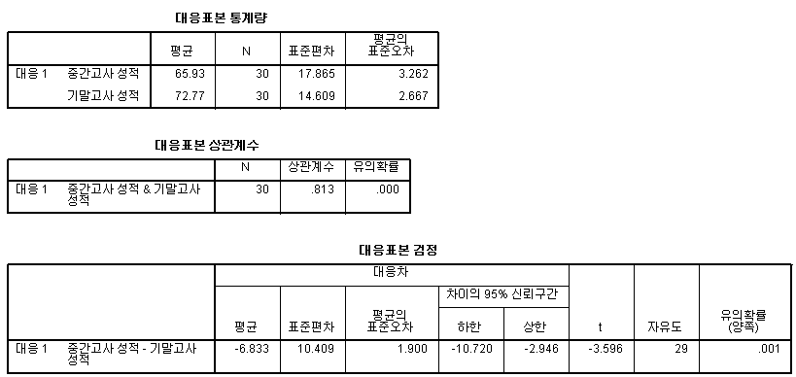
7. 대응표본 T검정(2)
결과 확인
귀무가설 기각

Slide 23
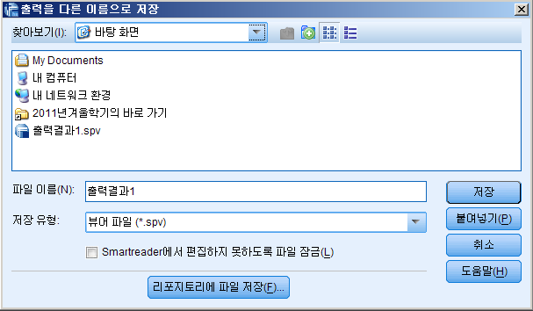
8. 결과의 저장
메뉴에서 출력결과 저장하기
[출력결과 창] 파일 > 저장 >> 저장하려는 경로 및 파일 이름 설정 > 저장버튼 클릭
내가 원하는 폴더 지정
SPSS 출력 뷰어 파일형식의 확장자가 .spv

Slide 24
회귀분석, 분산분석,
범주형 자료분석

Slide 25
1. 회귀분석
선형회귀분석
여러 개의 설명변수와 종속변수(관심변수)가 있을 때 설명변수와 종속변수의 관계를 설명하거나, 새로운 관측치가 나왔을 때 종속변수를 예측하기 위해 예측 함수를 추정
그 중 종속변수가 연속형 데이터이고, 설명변수와의 관계가 직선의 형태임이 추정될 때 선형회귀분석을 사용
실제 데이터를 가지고 선형회귀모형을 추정할 때는 데이터의 사전분석(기술통계)을 수행하고, 사전분석의 결과를 참고하여 모형을 적합
유의한 회귀모형이 적합되었다 하더라도 오차의 기본가정이 만족되는지, 설명변수간의 다중공선성이 존재하는지, 이상치가 존재하는지, 예측에 영향을 크게 주는 관측치가 존재하는지 등을 최종적으로 검토하여야 함
SPSS에서는 회귀분석 메뉴에서 선형을 선택하면 다양한 회귀모형을 추정할 수 있음
<실습> 예제데이터_1
35개의 관측치가 주어져 있다. x1- x6의 변수를 설명변수로 하여 y를 예측하는 모형을 추정하고자 한다. 이를 위한 사전 분석을 수행하라.

Slide 26
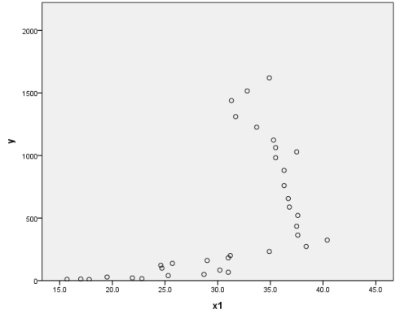
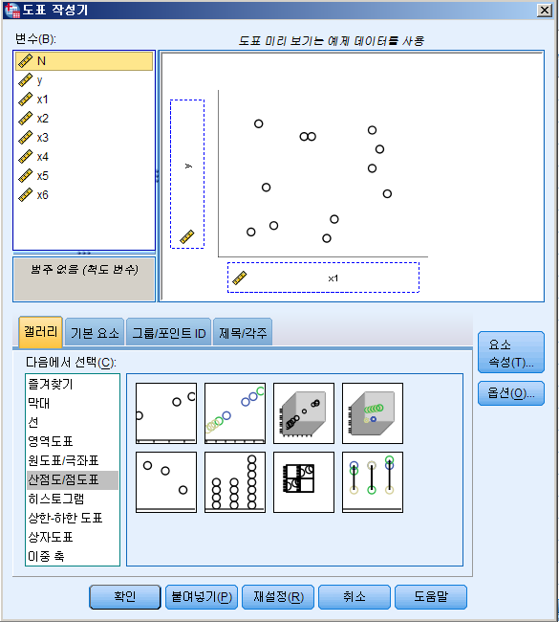
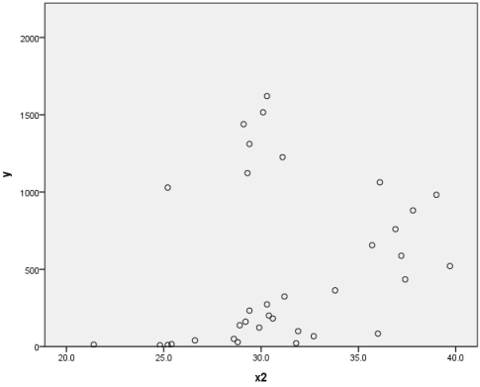
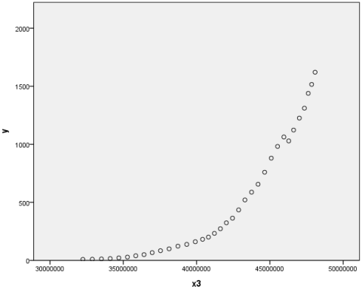
1.1 사전분석 - 산점도 (1)
산점도 그리기 메뉴
그래프 > 도표작성기
결과 확인

Slide 27
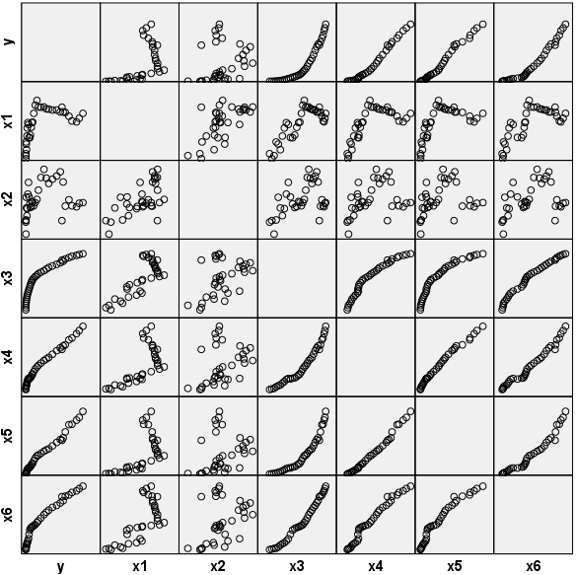
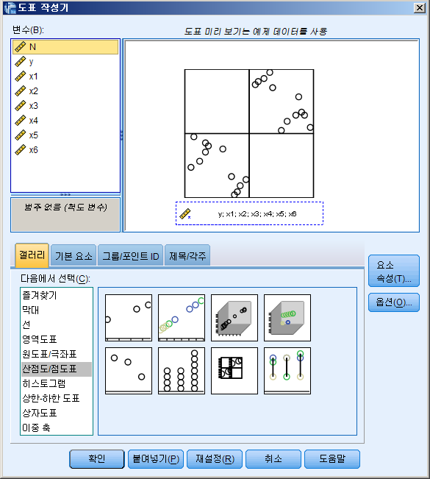
1.1 사전분석 - 산점도 (2)
결과 확인
한 번에 산점도 그리기

Slide 28
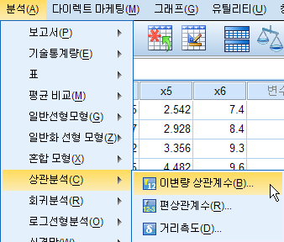
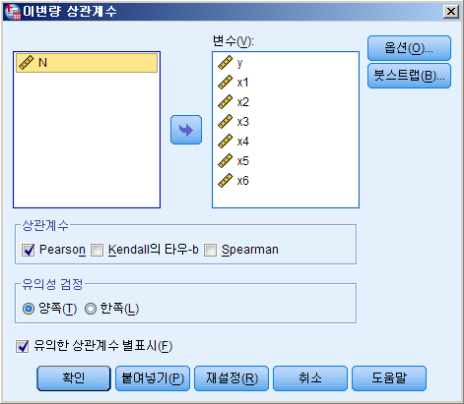
1.2 사전분석- 상관계수 (1)
상관분석 분석 메뉴
분석 > 상관분석 > 이변량상관분석
상관관계를 보고자하는 변수들을 모두 지정

Slide 29
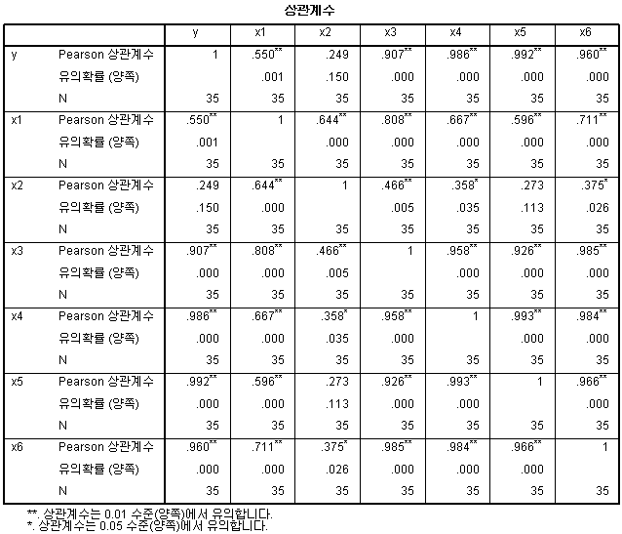
1.2 사전분석- 상관계수 (2)
결과 확인

Slide 30
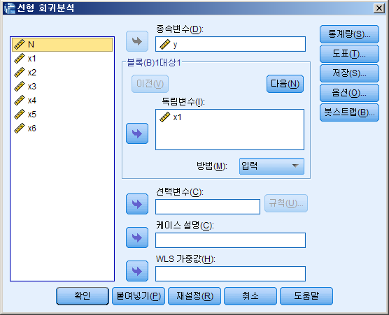
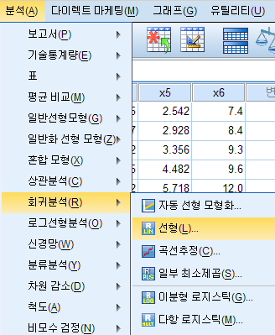
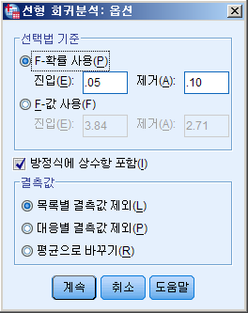
1.3 단순회귀분석(1)
<실습> 예제데이터_1
x1 설명변수로 하여 y를 예측하는 단순회귀모형을 추정하라.
회귀분석 메뉴
종속변수와 독립변수를 지정
분석 > 회귀분석 > 선형
절편(상수항) 없는 회귀 직선을 구하고 싶을 때 옵션 체크해제

Slide 31
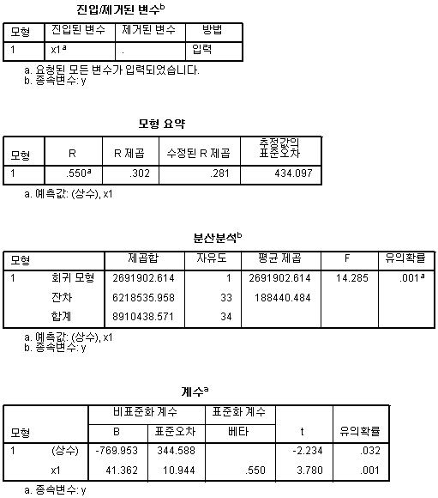
1.3 단순회귀분석(2)
결과 확인

Slide 32
2. 분산분석
분산분석
분산분석은 실험계획의 결과를 분석하는데 사용될 뿐 아니라, 조사 데이터에서 여러가지 그룹 변수에 따라 연속형 변수의 평균이 차이가 있는지 검정할 때 유용하게 사용됨
그룹변수가 하나일 때 일원배치 분산분석, 두 개 이상일 때 이(2)원배치 분산분석, 3원배치 분산분석,… 이라고 정의
이원배치 이상의 분산분석에서는 각 그룹변수의 상호작용(교호작용) 효과까지 검정하게 됨
SPSS에서는 평균비교 메뉴에서 일원배치분산분석을 간단히 수행할 수 있으며, 이원배치 이상과 블록이 있는 실험에 대한 검정은 일반선형모형 메뉴의 일변량(종속변수 개수가 하나) 메뉴에서 수행

Slide 33



2.1 일원배치 분산분석 (1)
일원배치 분산분석 메뉴
<실습> 예제데이터_2
4대의 서로 다른 기계의 반응속도를 측정하였다. 기계별로 반응속도가 다른지를 유의수준 0.05에서 검증하라.
분석 > 평균비교 > 일원배치 분산분석
사후분석 선택
옵션에서 분산동질성 검정 및 평균도표 선택

Slide 34



2.1 일원배치 분산분석 (2)
기계 1,3과 2,4가 비슷한 평균을 가진 집단으로 분류
결과 확인
사후검정 결과
평균의 그래프로 확인

Slide 35

3. 범주형 자료분석 (1)
<실습> 예제데이터_4
20XX년 대선 후보 중 당선이 유력한 두 명의 후보가 있다. 20세- 49세 총 201 명의 유권자를 랜덤 표본 추출하여 A, B 후보에 대한 지지여부를 조사하였더니, 연령대별로 후보의 지지도가 다를 것으로 예상된다. 유의 수준 0.05에서 이에 대한 검증을 실시하라.
데이터 및 변수의 확인
카이제곱 테스트 메뉴
분석 > 표
> [표]탭: 검증하고자 하는 분할표 생성
> [검정통계량]탭: 독립성검정(카이제곱) 옵션에 체크

Slide 36


3. 범주형 자료분석 (2)
검증에 필요한 분할표 적용
탭을 이동
카이제곱 테스트 옵션 체크

Slide 37

3. 범주형 자료분석 (3)
분할표
결과 확인
카이제곱 검정 결과

Slide 38

3. 범주형 자료분석 (4)
데이터가 분할표의 형태로 주어진다면 ??
<실습> 예제데이터_4_분할표
예제데이터 4의 분할표 형태로 자료가 주어졌을 때, 유의수준 0.05에서 연령대별 후보 지지율에 대한 카이제곱 검정을 수행하라.
주어진 데이터 형태
□ 201명 유권자 대상 후보 지지여부 조사결과
 | A | B
20대 | 27 명 | 7 명
30대 | 77 명 | 53 명
40대 | 17 명 | 20 명
입력 데이터 확인

Slide 39



3. 범주형 자료분석 (5)
요약된 범주형 자료(분할표)의 빈도 변수 정의하기
데이터 > 가중케이스
> 가중케이스 지정 옵션에 체크 후
빈도변수에 해당변수 지정
나머지 과정은 예제데이터_4의 분석과 동일하게 진행합니다. 결과를 확인해보세요.

